Slide 1
Физиотерапия неврита и невралгии V, VII пар черепно мозговых нервов, глоссалгий. Техника и методика гальванизации, электрофореза. УВЧ терапия. Микроволновая терапия. Флюктуоризация. Дарсонвализация. Ультразвуковая терапия. Лазеротерапия. Теплолечение. Грязелечение. Массаж. Принципы применения, показания, противопоказания.
Выполнила: клинический ординатор кафедры-клиники хирургической стоматологии и челюстно-лицевой хирургии. Кауниетис Софья Максимовна

Slide 2
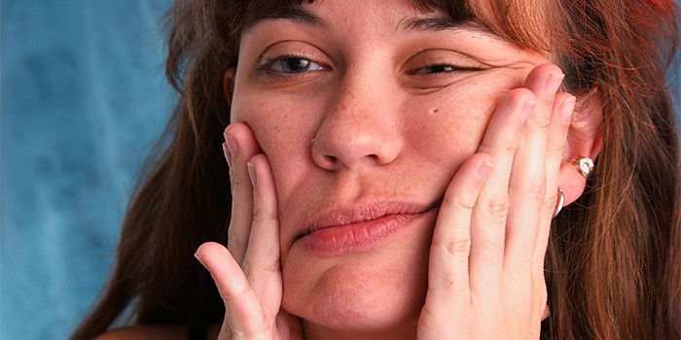
При лечении неврита лицевого нерва в задачи физиотерапии входит: усилить крово- и лимфообращение в области лица, улучшить питание мышц, оказать противовоспалительное и рассасывающее действие, предупредить развитие мышечной контрактуры.

Slide 4
Курс электролечения продолжают не более месяца, затем делают перерыв на 2 -3 недели, и в это время проводят только массаж и лечебную гимнастику. Через 2 - 2,5 месяца от начала заболевания применяют теплолечение:
- гидротерапию - суховоздушная баня (сауна);
- термотерапию - парафино - озокеритотерапия (45° - 50° - 55° до 60°) по 60 мин, ежедневно, количество процедур - 10 - 15;
- грязелечение по 20 мин, количество процедур 10-15.
Через 2-3 недели повторяют электролечение.
В послеоперационный период назначают электрофорез прозерина, дибазола, йода и кальция в сочетании с лечебной гимнастикой.

Slide 5
Невралгия тройничного нерва по происхождению бывает центрального генеза (поражение ядер тройничного нерва) и периферического генеза (постгерпетическая, посттравматическая, адаптогенная реакция синусов). Течение заболевания хроническое.
Физиолечение - в острый период заболевания или в период приступа рекомендуют умеренное тепло, облучение лампой Соллюкс, местное УФ-облучение больной половины лица, шеи (2-3 биодозы).
Противовоспалительное и противоболевое действие оказываю воздействия синусоидальными модулированными и диадинамическими токами. Применяют также электрофорез новокаина, димедрола, пахикарпина, платифиллина. Анестезирующий эффект электрофореза будет выражен в большей степени, если его проводить синусоидальными модулированными или диадинамическими токами.
При наличии курковых зон применяют эндоназальный электрофорез 4% раствора новокаина и 2% раствора витамина Bi.
В комплексном лечении применяют также ультразвуковые воздействия по лабильной методике в непрерывном или импульсном режиме, вибратором диаметром 1 см², при плотности потока мощности 0,05 - 0,3 Вт/см². Процедуры назначают ежедневно или через день, по 3- 4 мин, на курс лечения 10-12 процедур.

Slide 6
Неврит язычного нерва — физиолечение в острый период:
- локальная гипотремия,
- электрическое поле УВЧ,
-диадинамо- и амплипулстерапия или форез анестетиков,
- флюктуоризация или форез анестетиков, ганглерона,
- облучение лампой Соллюкс, местное УФ-облучение.
После стихания острых явлений, со 2 - 3 недели от начала заболевания можно назначить аппликации парафина, озокерита, массаж.

Slide 7
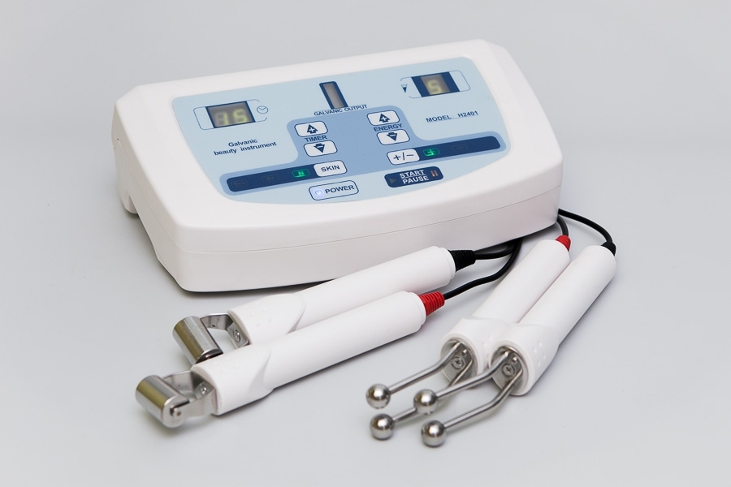
Гальванизация - воздействие на организм с лечебно-профилактическими целями постоянным непрерывным электрическим током малой силы (до 50 мА) и низкого напряжения (30—80 В) через контактно наложенные на тело больного электроды. Такой ток в честь известного итальян­ского ученого Луиджи Гальвани (1738—1798) принято называть гальваническим, что и дало название лечебному методу.

Slide 8
Показания к гальванизации:
- лечении: травм и заболеваний периферической нервной системы (невралгии)
- вегетативной дистонии, неврастении и других невротических состояний
- хронических воспалительных процессов в различных органах и тканях
- некоторых стоматологических заболеваний (пародонтоз, глоссалгия)
- хронических артритов и периартритов травматического, ревматического и обменного происхождения,
- переломов костей,
- хронического остеомиелита и др.
Противопоказаниями к гальванизации:
-новообразования или подозрения на них
-острые воспали крови,
-резко выраженный атеросклероз,
-декомпенсация сердечной деятельности,
-лихорадка,
-экзема, дерматит, обширные нарушения целостности кожного покрова и расстройства кожной чувствительности в местах наложения электродов,
-беременность,
-кахексия,
-индивидуальная непереносимость гальванического тока.

Slide 9
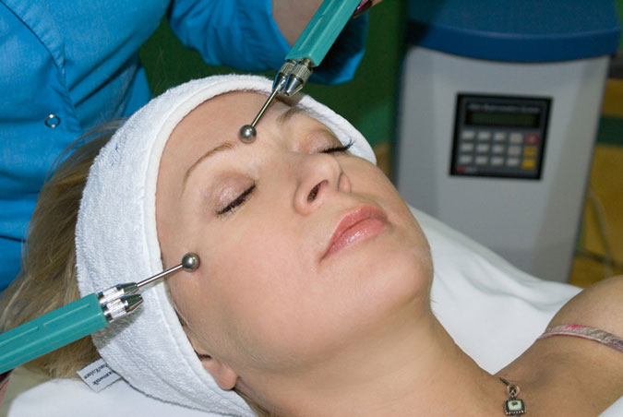
Гальванизация области лица (по Бергонье). Положение больного - лежа. Один электрод в виде полумаски с вырезами для глаза и рта площадью 180—200 см² располагают на пораженной половине лица и соединяют при невралгии с положительной клеммой аппарата, при нейропатии лицевого нерва - чаще с отрицательной. Второй электрод таких же размеров располагают на противоположном плече (предплечье) и соединяют с другой клеммой аппарата. Сила тока - 3—5 мА, продолжительность процедуры - от 10—15 до 20—30 мин.

Slide 10
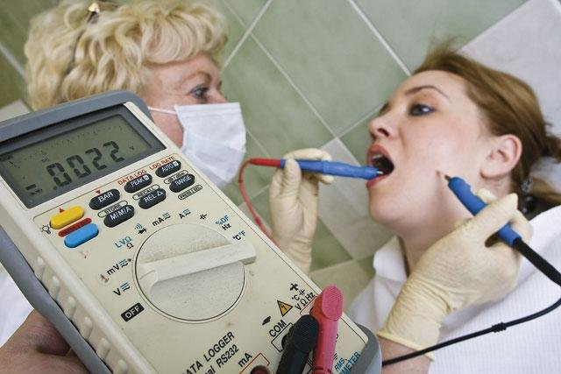
Лекарственный электрофорез сложный электрофармакотерапевтический метод, сочетающий действие на организм постоянного тока и вводимых с его помощью лекарственных веществ. В последние годы для электрофореза используют наряду с гальваническим различные виды постоянных импульсных и выпрямленных переменных токов (диадинамические - диадинамофорез; флюктуирующие — флюктуофорез; синусоидальные модулированые токи в выпрямленном режиме — амплипульсфорез и др.).

Slide 11
Показания к лекарственному электрофорезу: весьма широки - они определяются фармакотерапевтическими свойствами вводимого препарата с обязательным учетом показаний к использованию применяемого элект­рического тока. Справедливо утверждают, что трудно найти заболевание, при котором лекарственный электрофорез не мог бы быть применен с пользой для больного.
Противопоказания для лекарственного электрофореза те же, что и для используемого электрического тока, а также индивидуальная непереносимость лекарственных веществ.

Slide 12
Техника лечебного электрофореза состоит в расположении на пути тока (между телом человека и токонесущим электродом) растворов лекарственных веществ. Она зависит от выбранного способа проведения процедуры. Наиболее распространенным является чрескожный способ, осуществляемый через контактно накладываемые электроды. При этом способе раствором лекарственного вещества равномерно смачивается специальная лекарственная прокладка, которая затем помещается на подлежащий воздействию участок тела больного. Поверх нее располагается таких же размеров смоченная водой гидрофильная прокладка, а затем - токонесущий электрод. Лекарственная прокладка готовится из 1—2 слоев фильтровальной бумаги или 2—4 слоев марли, по форме и по площади она должна полностью соответствовать гидрофильной прокладке. Ее помещают под активным электродом или над обоими (при одновременном введении двух лекарств, имеющих различную полярность) электродами.

Slide 13
УВЧ-терапия представляет собой комплексный лечебный метод, при котором используется воздействие переменного электрического поля ультравысокой частоты (УВЧ), подводимого к проблемным местам организма больного с помощью конденсаторных пластин. При проведении процедур УВЧ-терапии пользуются такими аппаратами, как УВЧ-30, УВЧ-66, «Экран-1», УВЧ 8-30 «Ундатерм» (универсальный аппарат средней мощности, воздействующий с применением конденсаторной методики, индукционного кабеля и настроенного контура), стационарный аппарат «Экран-2». Указанные аппараты (портативные и стационарные) подключают к сети переменного тока напряжением 220 В или 127 В. Электрическая схема этих аппаратов состоит из силового трансформатора, одного контура, который индуктивно связан с терапевтическим устройством, имеющим конденсаторные пластины — электроды, через которые осуществляется воздействие импульсным полем ультравысокой частоты на проблемные (патологические очаги) места пациента.
Конденсаторные пластины-электроды представляют собой:
- дисковые металлические пластины небольших размеров с покрытием из изолирующего материала (пластмассы, резины, оргстекла);
- гибкие мягкие прямоугольные пластины площадью 150, 300 и 600 см².

Slide 14
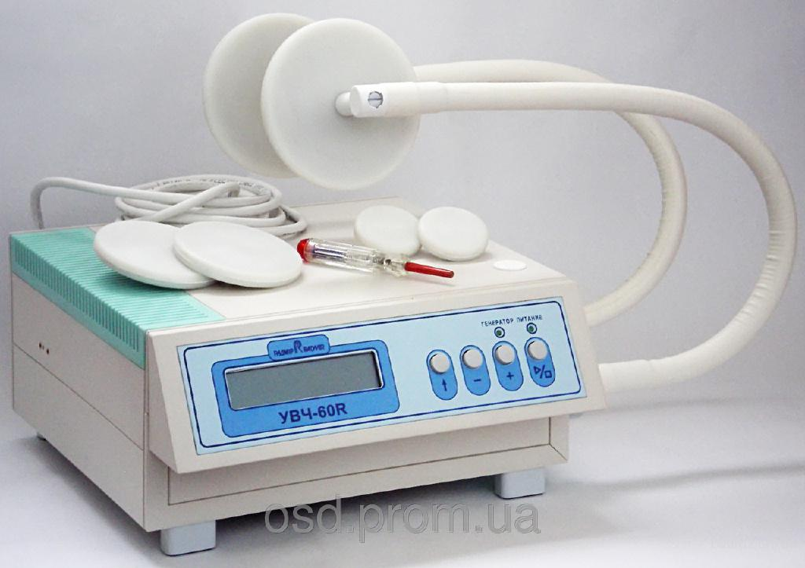

Slide 15
Показания к применению УВЧ-терапии:
- острые воспалительные процессы в органах и системах;
- травма спинного мозга и периферических нервов;
- невралгия;
- полиомиелит.
Противопоказания:
- злокачественные новообразования;
- системные заболевания крови;
- сердечная недостаточность II—III степени;
- аневризма аорты;
- гипотония (стойкое пониженное артериальное давление);
- наклонность к кровотечениям;
- инфаркт миокарда;
- туберкулез легких в активной фазе.

Slide 16
Методика и техника проведения процедур УВЧ-терапии
Процедуру проводят, используя две конденсаторные платины, которые располагают поперечно, продольно или под углом по отношению к поверхности тела, при этом между ними расстояние должно быть не менее диаметра пластины, в противном случае могут произойти повышение напряженности поля и перегревание кожного покрова у пациента (вплоть до ожога). В том случае, когда конденсаторные пластины-электроды располагаются поперечно, то силовые линии электрического поля, возникающие при включении аппарата, пронизывают всю толщу очага воздействия на теле пациента. Такая методика применяется при глубоком расположении очага поражения (патологическом). В другом случае, когда патологический очаг находится на поверхности тела пациента, конденсаторные пластины-электроды устанавливают продольно. По данной методике силовые линии электрического поля располагаются поверхностно, но охватывают патологический очаг на небольшую глубину, не проникая вглубь.

Slide 17
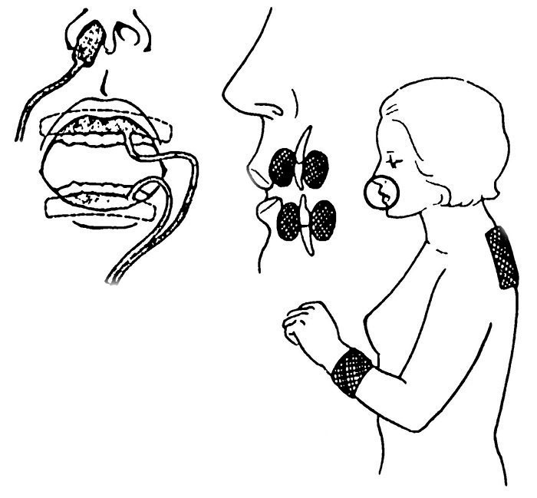
Флюктуоризация — это лечебный метод, использующий импульсный ток синусоидальной формы с частотой в диапазоне 20-2000 Гц, амплитуда и частота которого хаотически изменяется. Применение этих колебаний преимущественно для стоматологической практики было предложено в 1964 г. А.Р. Рубиным.

Slide 18
В настоящее время аппараты для флюктуоризации генерируют три формы токов:
Первая форма — двухполярный симметричный флюктуирующий ток переменного направления с хаотично меняющимися частотой и амплитудой;
Вторая форма — двухполярный несимметричный флюктуирующий ток переменного направления с хаотично меняющимися частотой и амплитудой, однако в положительной фазе колебания не достигают своей максимальной величины;
Третья форма — однополярный флюктуирующий ток с хаотично меняющимися частотой и амплитудой, но не меняющий своего направления Третью форму тока используют для введения лекарственных веществ — флюктуофореза.

Slide 19
Показаниями к назначению этих токов являются:
- стоматологические заболевания (пародонтоз, альвеолит),
- воспалительные заболевания черепных нервов (неврит тройничного лицевого нерва и др.);
- заболевания опорно-двигательного аппарата (артриты, артрозы, остеохондрозы, миозиты и др.).
Противопоказания:
-индивидуальная непереносимость тока,
-переломы костей и суставов,
-полный разрыв связок,
-ушибы с кровоизлияниями в ткани,
- гематомы,
-желчнокаменная болезнь,
почечнокаменная болезнь,
-тромбофлебит.

Slide 20
Дозируют процедуры по силе тока, которая зависит от плотности тока. Существуют три дозы флюктуоризации по плотности тока: малая — до 1мА/см2, средняя — 1-2 мА/см2, большая — выше 2 мА/см2.
Необходимо учитывать и субъективные ощущения больного: при малой дозе — покалывание, при средней дозе — слабая безболезненная вибрация, при сильной дозе — выраженная вибрация, переходящая в сокращение мышц под электродами. Длительность процедур от 5 до 20 мин, процедуры проводят ежедневно или через день. Курс лечения 5-15 процедур.
АППАРАТУРА
Различные формы флюктуирующих токов получают с помощью настольного аппарата снятия боли АСБ-2-1 и переносного «Аппарата для флуктуоризации стоматологического» ФC-100-4.

Slide 21
Дарсонвализация – это метод электролечения переменным импульсным током или электромагнитным полем высокой частоты. Под этим названием объединены два разнородных по характеру действия на организм метода – местная и общая дарсонвализация.
При местной дарсонвализации на отдельные участки тела воздействуют переменным импульсным током высокой частоты (100–500 кГц). При этом возникает раздражение рецепторов кожи и ткани высокочастотными электрическими разрядами, непрерывно образующимися между стеклянным газонаполненным электродом и кожей.

Slide 22
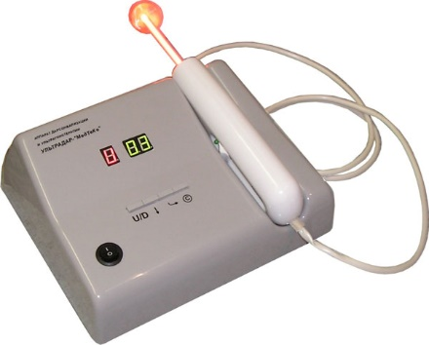

Slide 23
Показания для проведения дарсонвализации
Местная дарсонвализация показана:
-при пародонтозах (обменных поражениях околозубных тканей) в начальной стадии заболевания, хронических гингивитах (воспалении десен);
- П двигательной активности кровеносных сосудов слизистой оболочки носа);
- при неврите слухового нерва;
- при невралгиях (болях по ходу нервов) и невритах (воспалении нервов) различного происхождения;
- в косметологии для улучшения состояния кожи, повышения ее эластичности и упругости;
-для устранения некоторых кожных заболеваний, в том числе угревой сыпи, диатеза, экзем, нейродермита;
-для нормализации состояния волосяного покрова.
Общая дарсонвализация (индуктотерапия) показана:
- при начальных стадиях гипертонической болезни;
- при функциональных нарушениях (без изменения структуры) центральной нервной

Slide 24
Противопоказания для проведения дарсонвализации
Местная дарсонвализация противопоказана:
- при индивидуальной непереносимости воздействия;
- при истерии;
- при любых опухолях;
- при заболеваниях крови, кровотечениях;
- при активном туберкулезе легких;
- при беременности;
- детям до 6 лет;
- при тяжелом течении гипертонической болезни;
- при любых острых заболеваниях, в том числе с повышением температуры тела.
Общая дарсонвализация (индуктотерапия) противопоказана при всех вышеперечисленных состояниях, а также при сердечно-сосудистой недостаточности.

Slide 25
Методика проведения дарсонвализации
Для местной дарсонвализации в нашей стране долгое время применялся ламповый аппарат «Искра-1». Сегодня выпускается более современная аппаратура, принцип воздействия которой остается тем же самым (Дарсонваль ДE-212 Карат, Дарсонваль Корона, Дарсонваль ЭЛАД, Дарсонваль Ультратон АМП-2ИНТ, Дарсонваль Ультратек SD-199).
Местную дарсонвализацию проводят путем перемещения стеклянного газонаполненного электрода по кожным покровам или слизистой оболочке. При полостных процедурах электроды соответствующей формы вводят в полость тела. Во время процедуры к больному не следует прикасаться. Интенсивность воздействия – до ощущения легкого покалывания или тепла.

Slide 26
Ультразвук -представляет собой неслышимые человеческим ухом высокочастотные механические колебания упругой среды, которые распространяются в виде продольных волн с частотой более 20.000 гц. Ультразвук как волновой процесс характеризуется длиной волны (Pi) периодом (Т), частотой (F) амплитудой (А) и скоростью (С) распространения волны.
В физиотерапии применяют УЗ-волны с частотой 0,8-3 мгц. Получение УЗ базируется на обратном пьезоэлектрическом эффекте. Он состоит в том, что некоторые кристаллы (кварц, титанат бария), которые называются пъезокристаллами, под действием электрического поля изменяют свою толщину. В связи с большой разницей звукового сопротивления воздуха и тканей человеческого организма, на границе этих сред ультразвуковые волны почти полностью отражаются. Поэтому воздействие ультразвука на ткани организма с целебной целью осуществляется через контактные среды (масло, воду).

Slide 27
Терапевтическое действие ультразвука - улучшается функциональное состояние периферической и центральной нервной системы. Стимулируется восстановление нервных волокон, понижается болевая чувствительность. Улучшается местное кровообращение. Улучшается моторная, эвакуаторная функция желудка. Снижаются спазмы бронхов, повышается диурез. Ультразвуковая терапия оказывает выраженное противовоспалительное, спазмолитическое, гипосенсибилизирующее, регенерирующее действие; способствует рассасыванию спаек, рубцов, повышает неспецифический иммунитет организма. Аппараты: портативные УТП-1, УТП-1М, УЗТ-5, УЗТ-31, УЗТ-101, УЗТ-103, УЗТ-104, ЛОР-1А, ЛОР-2, Стержень-1, Стержень-2, Гамма. Мощность аппаратов периодически (раз в 1-2 мес.) проверяется при помощи прибора ИМУ-3 мед. техником. Все аппараты работают как в непрерывном, так и в импульсном режимах.

Slide 28
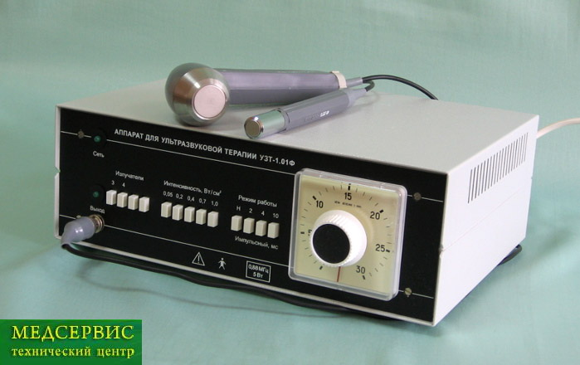

Slide 29
По Сперанскому различают следующие дозы:
- малые 0,05-0,4 вт/с мг
- средние 0,5-0,4 вт/см 2
- большие 0,9-1,2 вт/см 2.
Используют чаще малые и средние дозировки, продолжительность озвучивания 1 поля 2-5 мин. максимальное озвучивание 15минут, стабильное озвучивание до 5 мин. Число процедур от 5-8 до 10-12.
Результаты лечения более выражены через 30-45 дней. Детям ультразвук назначается с 2-х лет, слабой интенсивности, не более 10 минут, избегая воздействия на ростковые зоны костей. Перед началом работы мед. сестра проверяет наличие ультразвуковых колебаний с поверхности вибратора. Для этого излучатель погружается в стакан с водой.

Slide 30
Метод грязелечения
Одним из самых древних теплоносителей являются лечебные грязи. Использование аппликационного метода значительно упростило технику проведения процедур. Грязелечение стало доступнее, дешевле, кроме того, появилась возможность осуществлять его круглогодично и во внекурортной практике. Для лечебных целей применяются сульфидные иловые, торфяные, гиттиевые, сопочные грязи и сапропели. В основе механизма лечебного действия грязей лежат термический, механический и химический факторы. Термический эффект связан с тем, что лечебные грязи обладают свойствами, присущими всем теплоносителям - высокой теплоемкостью, малой теплопроводностью, отсутствием конвекции. Теплопроводность лечебной грязи зависит от ее минерального состава. Так, например, теплопроводность торфа примерно в два раза меньше теплопроводности иловой грязи, так как содержание минеральных веществ в торфе значительно меньше, чем в иловых грязях. Теплоудерживающая способность - величина, обратная скорости охлаждения, показывающая, за какое время (в секундах) 1 г вещества при данной теплоемкости и теплопроводности может изменить температуру на 1 градус. Теплоудерживающая способность торфа почти в два раза больше, чем иловой грязи, поэтому ее аппликации одинаковой температуры переносятся тяжелее, чем торфяной грязи. Исходя из физико-химических свойств лечебных грязей, установлены пределы температуры для их лечебного применения. Так, для торфа максимальная температура равна 46-48˚С, а для сульфидных иловых грязей - 44-46˚С

Slide 31
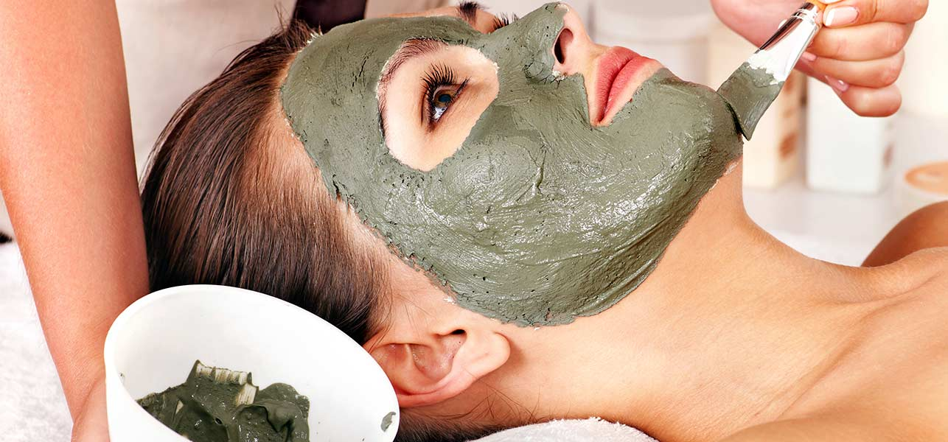

Slide 32
. Назначение параметров процедуры (температура, обширность аппликации, частота и количество процедур на курс лечения) определяются состоянием больного (наличие сердечно-сосудистых заболеваний, выраженных вегетативных нарушений и др.). В настоящее время для упрощения проведения процедур используют фасованные лечебные грязи как отечественного, так и зарубежного производства. Расфасованными выпускаются грязи сестрорецкого месторождения - ультракислые высокоминерализованные железистые илы, анапские сульфидные, сопочные, торфяные грязи, а также грязи Мертвого моря. Перед применением лечебные грязи нагревают на водяной бане, в горячей воде или СВЧ-печи, затем наносят на участок тела, подлежащий воздействию, накрываются клеенкой и одеялом. Температура аппликаций зависит от вида лечебной грязи, места ее наложения и характера воспалительного процесса. Курс лечения составляет 10-15 (до 20) процедур. Показаниями для грязелечения являются подострые и хронические воспалительные процессы в суставах, заболевания позвоночника, центральной нервной системы, мочеполовой системы, органов дыхания и пищеварения.

Slide 33
Массаж лица при невралгии тройничного нерва назначают в подострой стадии заболевания в период стихания болей, при нормальной температуре тела, нормальных показателях СОЭ и количества лейкоцитов в периферической крови. Используются приёмы поглаживания, растирания, лёгкой вибрации. В первые дни последние два приёма не применяют, массируют легко кожу и мышцы. Через 4-5 дней, кроме того, назначают массаж нервных окончаний ветвей тройничного нерва. Воздействие на надглазничный нерв-первую ветвь тройничного нерва осуществляется при массаже надбровной дуги в области верхней глазничной щели. Массаж второй ветви подглазничного нерва производится на 0,5 см ниже края глазницы, в области нижней глазничной щели. Подбородочный нерв-третью ветвь тройничного нерва массируют в подбородочной области на 2,5-3 см выше края нижней челюсти. Все точки охватываются не одновременно, а последовательно в течение 3 дней. Начиная с 5 сеанса, в плане массажа прибавляется воздействие на околопозвоночные зоны шейных спинномозговых сегментов и рефлексогенные зоны головы и шеи. Во время процедуры пациент сидит в кресле, голова опирается на подголовник, при максимальном расслаблении мышц, спины, рук.
Массаж не должен усиливать болевых ощущений. Процедуру назначают ежедневно или через день. Продолжительность процедуры 6-7 минут. На курс лечения назначают 15-20 процедур. Курс массажа можно повторить спустя 1,5-2 месяца Следует помнить о том, что при невралгии тройничного нерва эффективность лечения напрямую зависит от сроков начала лечебных мероприятий. Чем раньше начинают лечение, тем оно эффективнее.

